Slide 1
СОУ Таки Даскало –Битола трета година, техничар за дизајн на облека историја на уметност проф.М-р Билјана Петровска Исијанин

Slide 2
Исламска архитектура на територијата на Северна Македонија (15 и 16 век)

Slide 3
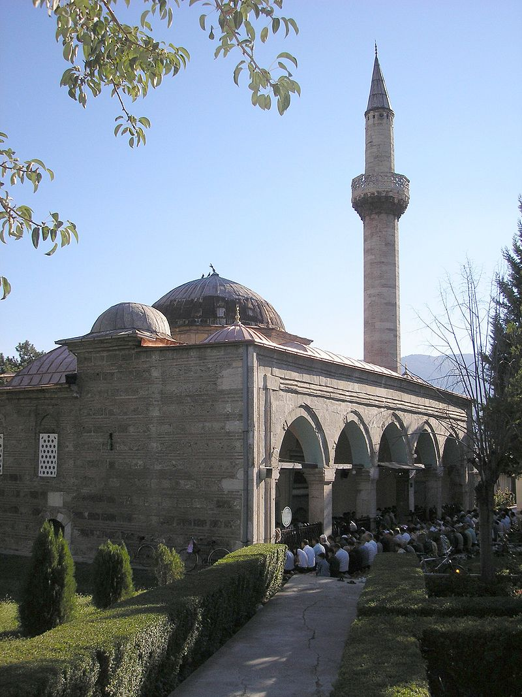
Исак бегова џамија во Скопје
Позната и како Шарена џамија (Алаџа-џамија), се наоѓа во непосредна близина на пазариштето Бит-пазар. Изградена е по наредба на вториот отомански управител на градот, Исхак-бег, во 1438 година. Низ историјата, џамијата претрпела големи штети, па неколкупати била обновувана и доградувана. Во нејзин состав се наоѓале и турбе, медреса, имарет и конаци.
Турбе – надгробен споменик
Медреса – верско училиште
Имарет – место каде се разделува бесплатна храна на свештени и други лица

Slide 4
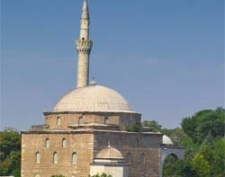
Мустафа-пашина џамија, Скопје
Се наоѓа на потегот меѓу Куршумли ан, црквата „Св. Спас“ и Калето. Џамијата била изградена во 1492 година, како завештание на везирот Мустафа-паша, во чијашто чест и го добила своето име. Историски, во склоп на градбата влегувале турбе, шадрван, имарет и медреса, од коишто денес се зачувани турбето на Мустафа-паша, саркофагот на неговата ќерка Уми и шадрванот во дворот на џамијата, како и остатоци од надгробни нишани и имаретот и медресата.
Шадрван – јавна чешма
Везир – министер во денешна смисла

Slide 5
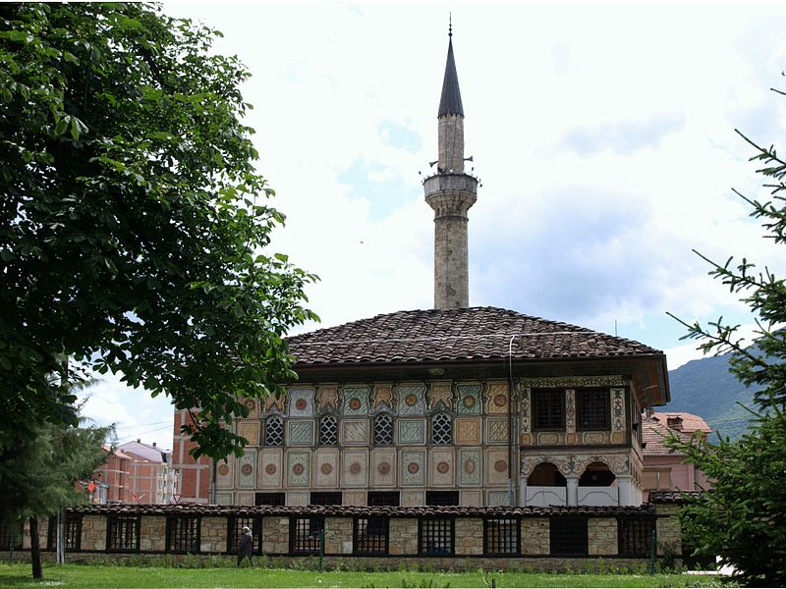
Шарена џамија, Тетово
На десниот брег на реката Пена во градот Тетово во XV век е подигната џамија со турбе што денес е во урнатини. Џамијата е значајна по своите внатрешни и надворешни сликарски декорации. Особено е живописана јужната страна. Во составот на овој амбиент, се наоѓа и зачуваниот амам, кој денес е уметничка галерија, како и конаците кои претставуваат интересна урбанистичка целина.

Slide 6
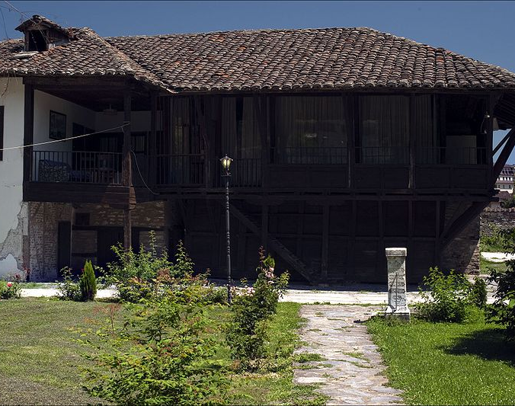
Арабат баба теќе во Тетово
Дервишко теќе кое се наоѓа на излезот од Тетово кон Гостивар, во подножјето на планината Шара. Теќето е изградено во втората половина на 18 век од Реџеп паша и неговиот син Абдурахман паша кои се спомнуваат и во врска со изградбата на Шарената џамија во Тетово, како и Тетовското кале.
Теќе – место каде се собираат дервиши
Дервиши - дервишите ја вршат богослужбата во чии рамки е и молитвата која се одвива со ритмичка музика и движења, при што тие, спомнувајќи го бога и нишајќи се лево-десно, напред-назад, паѓаат во мистичен занес и на крајот се бодат со игли и други остри предмети по телото.

Slide 7
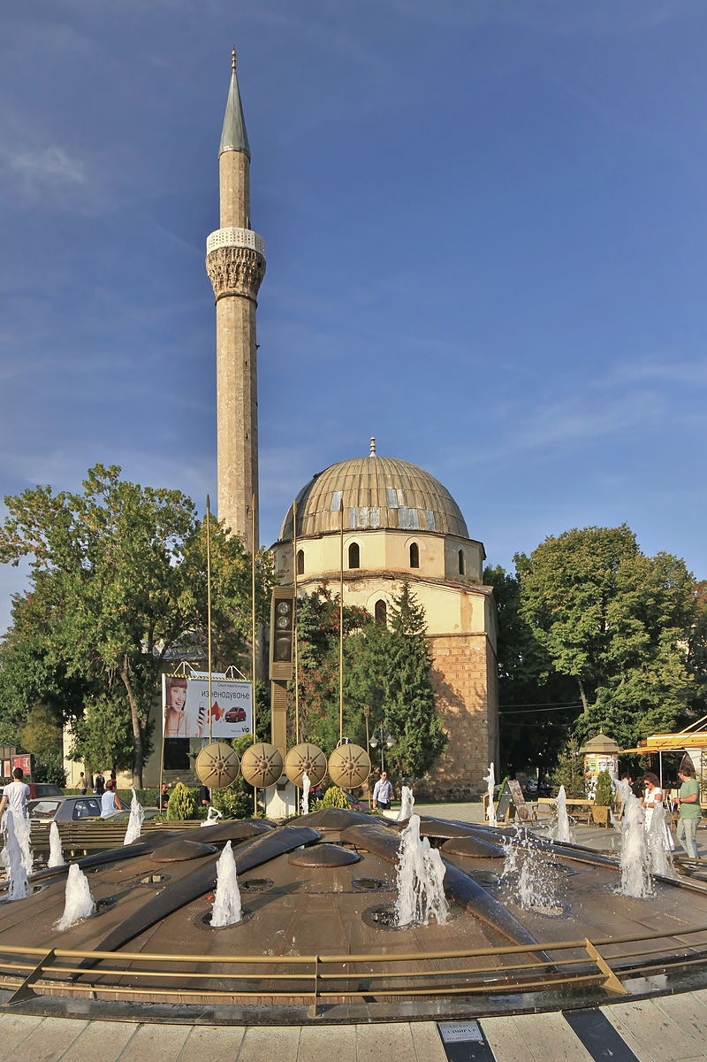
Јени џамија, Битола
Џамијата Кади Mахмуд Челеби или Јени (Нова) џамија била изградена во 16.век по нарачка на битолскиот кадија Махмуд-ефенди врз остатоците од христијански храмови. Во истражувањата на објектот се откриени ѕидови од три цркви. Најстарата од VII век се верува дека е црквата „Св. Ѓорѓија“, втората црква е од XI, а третата од XIII век.Последната црква била срушена пред да се изгради џамијата за што нема податоци дали се случило со освојувањето на Османлиите или од други причини. Има минаре високо 40метри.
Минаре – цилиндричен висок столб што се наоѓа до џамијата и служи за повикување на верниците на молитва

Slide 8
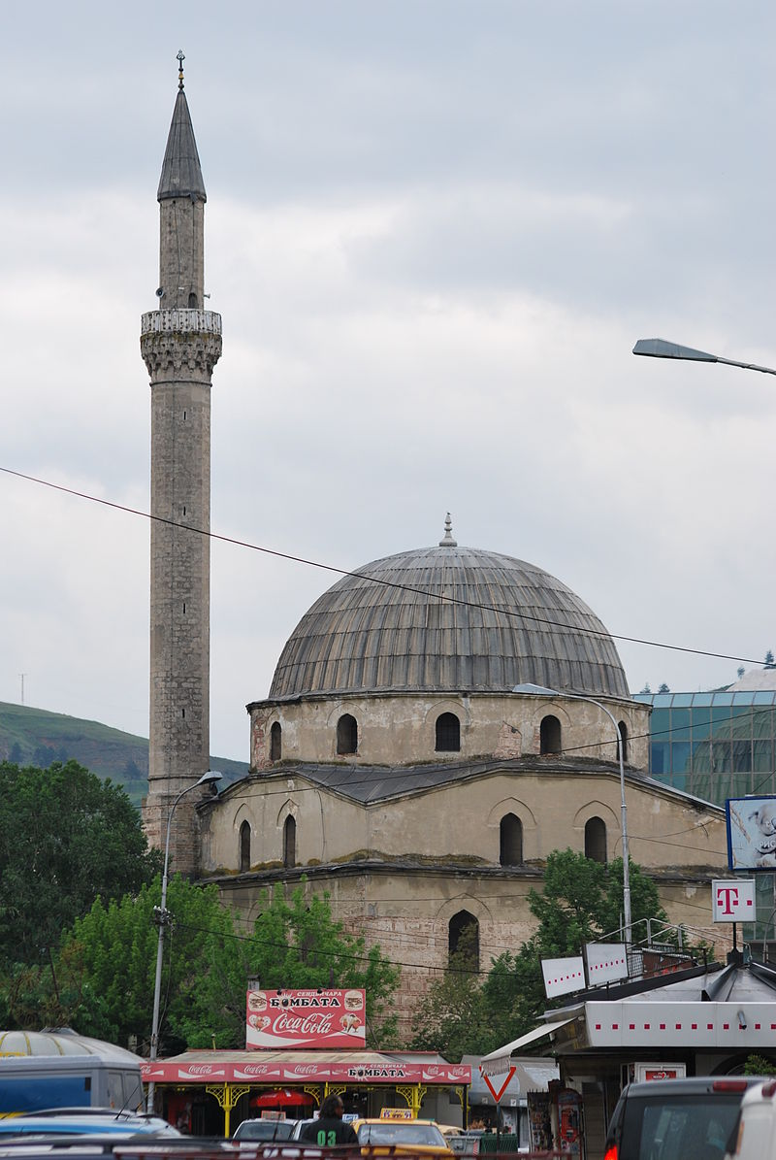
Исак џамија, Битола
Изградена е во 1506 година и таа е една од најстарите зачувани џамии во Битола. Наспроти Саат Кулата, и Големиот Безистен, оваа џамија чиј минарет е висок околу 50 метри, доминира во просторот.

Slide 9
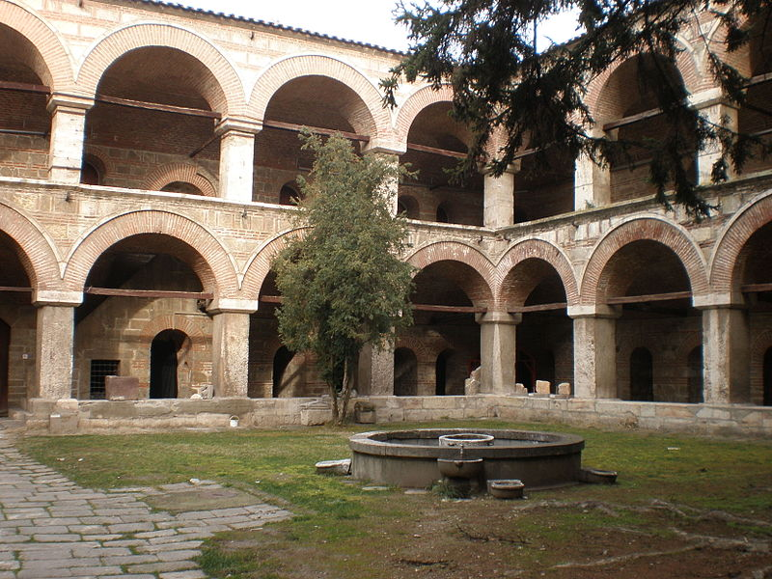
Куршумли ан, Скопје
Куршумли ан делува импозантно со декоративно градените ѕидови и малите куполи во форма на пирамиди со благо издадени страни кои секогаш биле покриени со олово (куршум) по што го добил и своето име. Главниот велз се наоѓа на јужната страна. Над влезната врата е изграден трем со куполест покрив. Многубројните квадратни столбови, поврзани со лакови на приземјето и катот создаваат интимен амбиент со дворот и шадрванот во него. Приземните простории служеле како магацин на стоки а катовите како соби за одмор. Во вториот дел на анот биле изградени простории за сместување на добитокот. Овој дел имал посебен влез од источната страна. Во најново време неговите простории се користат како лапидариум на Музејот на Македонија.

